Slide 1

Projet ROBI2021
Le microcontrôleur : un système à microprocesseur
ROB
Mobile robotics specialist
ESTIA2021 – Systèmes Microprogrammés - Module Systèmes Discrets

Slide 2
Plan du cours
Introduction
De l’analogique au numérique
Les systèmes microprogrammés
Types de systèmes microprogrammés
Architecture générale d’un microcontrôleur
La fonction « Traiter » : principe de fonctionnement
La fonction « Transmettre »
Différents microcontrôleurs

Slide 3
De l’analogique au numérique
Les signaux
Signal analogique
Signal fonction continue du temps
Signal logique
Signal électrique pour lequel, à l’aide d’une convention, il est défini 3 plages de valeurs et fait correspondre un état logique à chaque plage.
Exemple : convention de logique positive, la plus courante
0 logique = état bas
1 logique = état haut
X = état indéterminé, situé entre l’état haut et bas
Seuls les états haut et bas ont une signification
L’état indéterminé est à éviter au maximum
Signal analogique
t
Signal
logique
0
X
1
X
0
t

Slide 4
De l’analogique au numérique
Les signaux
Signal numérique
Obtenu en considérant simultanément l’état de plusieurs signaux logiques
À chaque signal logique est attribué un rang à l’intérieur de l’information
L’information numérique est interprétée en utilisant le codage qui lui est associé
« 110 » en codage binaire naturel ⬄ « 6 » en codage décimal
« 011 » en codage binaire naturel ⬄ « 3 » en codage décimal
« 01101110 » en codage binaire naturel ⬄ « 6E » en codage hexadécimal
« F6 » en codage hexadécimal ⬄ « 11110110 » en codage binaire naturel
Signal
numérique
0
1
1
0
1
1
1
0

Slide 5
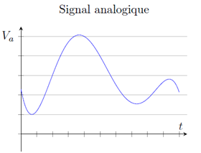
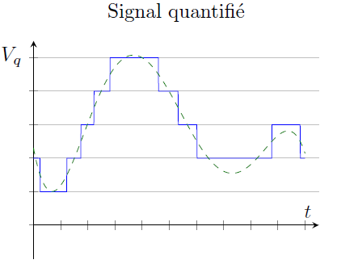
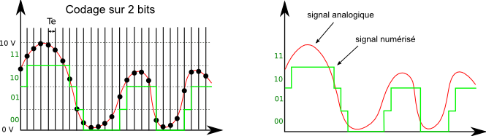
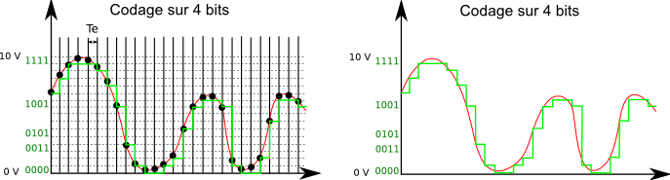
De l’analogique au numérique
Conversion analogique-numérique
Conversion de grandeurs analogiques en information numérique
Paramètres : Fréquence d’échantillonnage, taux de conversion, résolution et tensions de référence
ADC

Slide 6
De l’analogique au numérique
Les systèmes numériques
Logique combinatoire et séquentielle
Combinatoire :
les états des sorties d’un système numérique combinatoire sont le résultat d’opérations purement combinatoires (ET, OU, NON…) sur les entrées, indépendamment de la notion de temps
Séquentielle :
les états des sorties d’un système numérique séquentiel sont le résultat d’opérations dépendantes des entrées ET du résultat d’opérations passées (mémorisation, dépendance au temps)
Systèmes intégrés complexes
Composants programmables intégrant microprocesseurs et autres circuits programmables → systèmes microprogrammés
Pouvant réaliser des fonctions d’interfaçage et de traitement complexes

Slide 7
Plan du cours
Introduction
De l’analogique au numérique
Les systèmes microprogrammés
Types de systèmes microprogrammés
Architecture générale d’un microcontrôleur
La fonction « Traiter » : principe de fonctionnement
La fonction « Transmettre »
Différents microcontrôleurs

Slide 8



Les systèmes microprogrammés
Définition
Architecture fixe ou modulaire constituée d’éléments
connus de l’électronique numérique
« Un système microprogrammé est un circuit électronique
programmable conçu pour réaliser des tâches particulières »
Adaptable au niveau logiciel en fonction de l’application sans modifier l’électronique (hardware)
Tâches à réaliser en fonction de l’application
Software

Slide 9
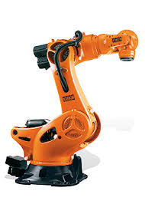
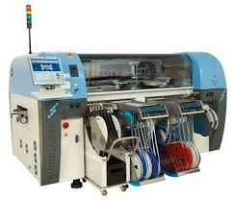
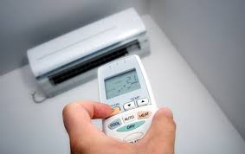
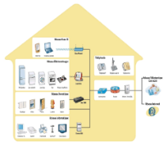





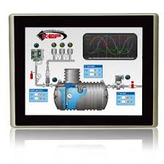


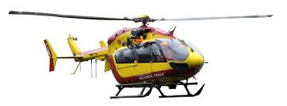







Les systèmes microprogrammés
Domaines d’application
Industrie
Habitat
Services &
informatique
Téléphonie
Transport
Et bien d’autres !

Slide 10
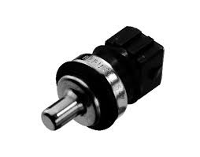
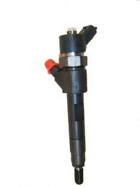
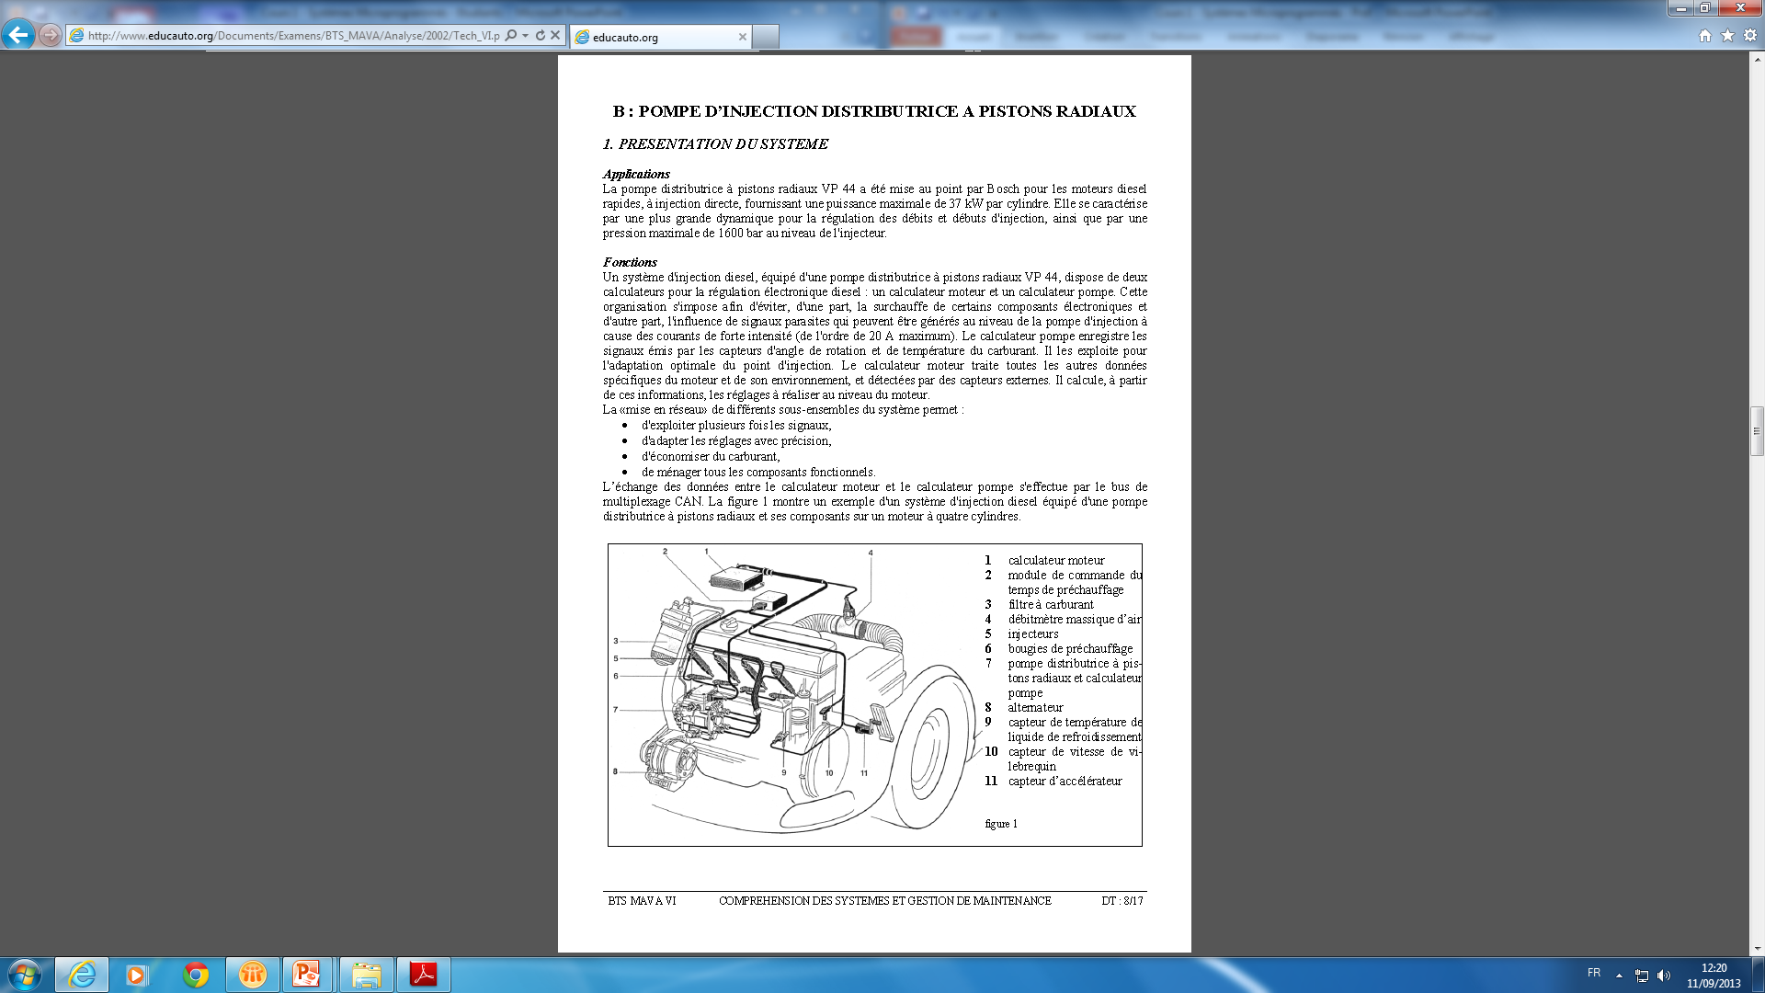
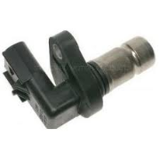

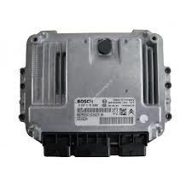
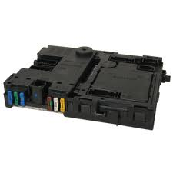
Les systèmes microprogrammés
Cas du domaine automobile
Gestion d’une seule tâche
Réalisation locale d’une mesure ou d’une action
Embarquant de l’intelligence ou non
Capteurs / actionneurs
Calculateur moteur
Calculateur habitacle
Gestion d’informations capteurs
Calcul et régulation du régime moteur
Génération de commandes pour actionneurs (injecteurs…)
Diagnostic moteur
Communication inter-calculateur
Gestion d’informations capteurs
Génération de commandes pour actionneurs (clim., éclairages, tableau de bord…)
Diagnostic habitacle
Communication inter-calculateur
Gestion de plusieurs tâches = multi-tâches

Slide 11
Les systèmes microprogrammés
Fonctions et caractéristiques
Système microprogrammé
Élément central constituant
l’intelligence d’une application
Capacité à gérer et agir sur
le « monde extérieur »
Capacité à traiter, calculer et prendre des décisions
Dépendant des périphériques associés et de leurs performances
Dépendant du type de système microprogrammé et de
sa puissance de calcul
Dépendant des
tâches à réaliser et de leurs complexités

Slide 12
Plan du cours
Introduction
De l’analogique au numérique
Les systèmes microprogrammés
Types de systèmes microprogrammés
Architecture générale d’un microcontrôleur
La fonction « Traiter » : principe de fonctionnement
La fonction « Transmettre »
Différents microcontrôleurs

Slide 13
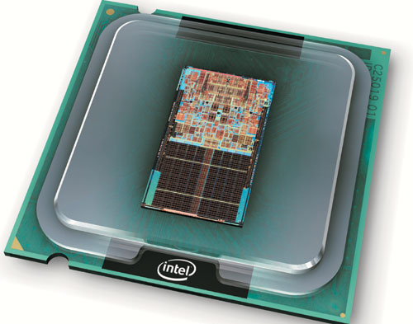
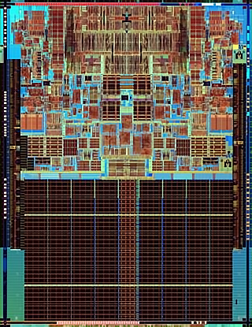

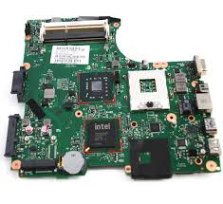
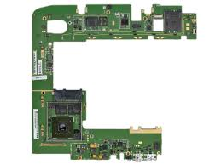
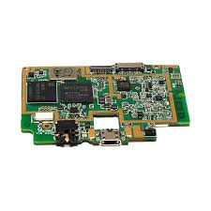
Types de systèmes microprogrammés
Le microprocesseur
Définition : « Un microprocesseur est un circuit intégré complexe effectuant des opérations arithmétiques et logiques »
Caractéristiques principales :
Puissance de calcul élevée
Intégration de plusieurs centaines de millions de transistors sur quelques mm²
Réalise uniquement du traitement
Nécessité de lui associer d’autres circuits intégrés (mémoires, périphériques…) → système à microprocesseur
Exemple de
Dual-Core
Informatique et téléphonie
Cartes mères

Slide 14
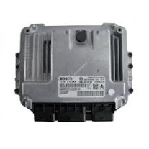



Types de systèmes microprogrammés
Le microcontrôleur
Définition : « Un microcontrôleur est un circuit intégré comprenant l’ensemble des fonctions d’un système à microprocesseur »
Caractéristiques principales
Puissance de calcul plus faible qu’un microprocesseur
Intègre plus de fonctionnalités qu’un microprocesseur
ADC, Timers, mémoires…
Exemples d’applications
Cartes à puces
Calculateurs de voiture, d’avion, d’hélicoptère
Et de nombreuses autres…
Puissance de calcul

Slide 15
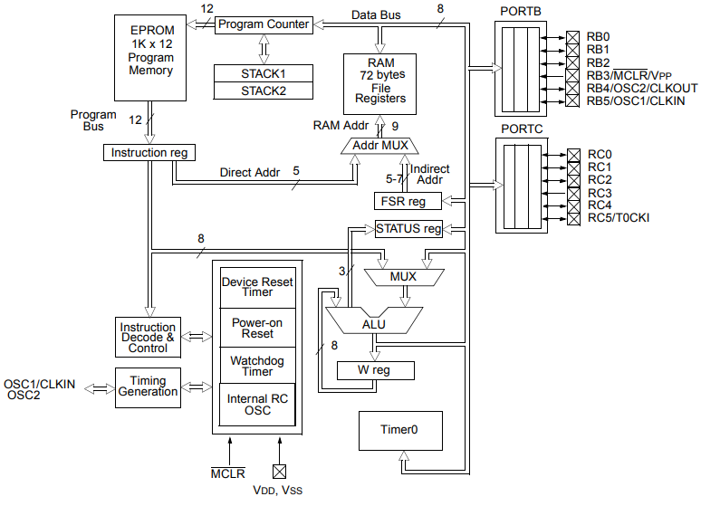
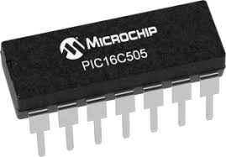
Types de systèmes microprogrammés
Le microcontrôleur
Exemple 1 : PIC16C505 - Microchip

Slide 16
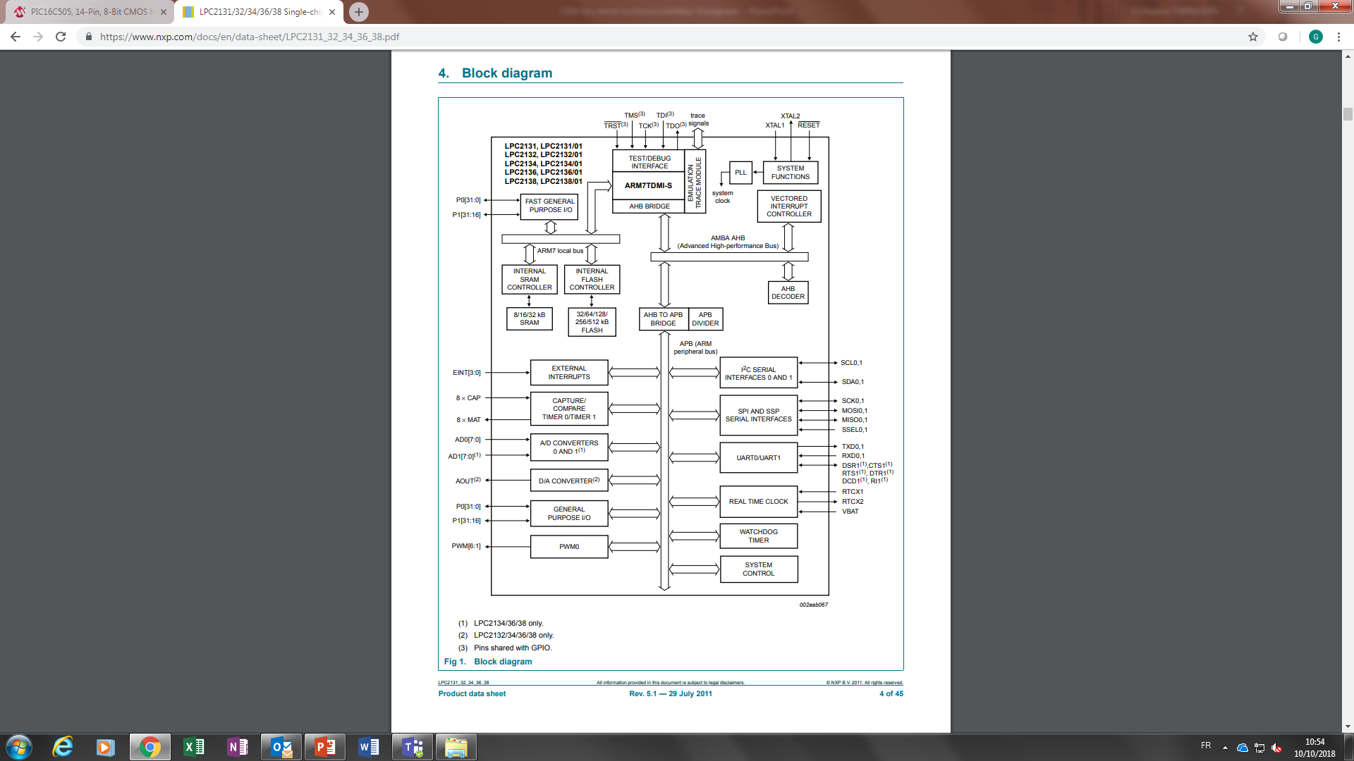
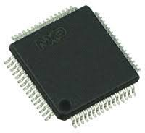
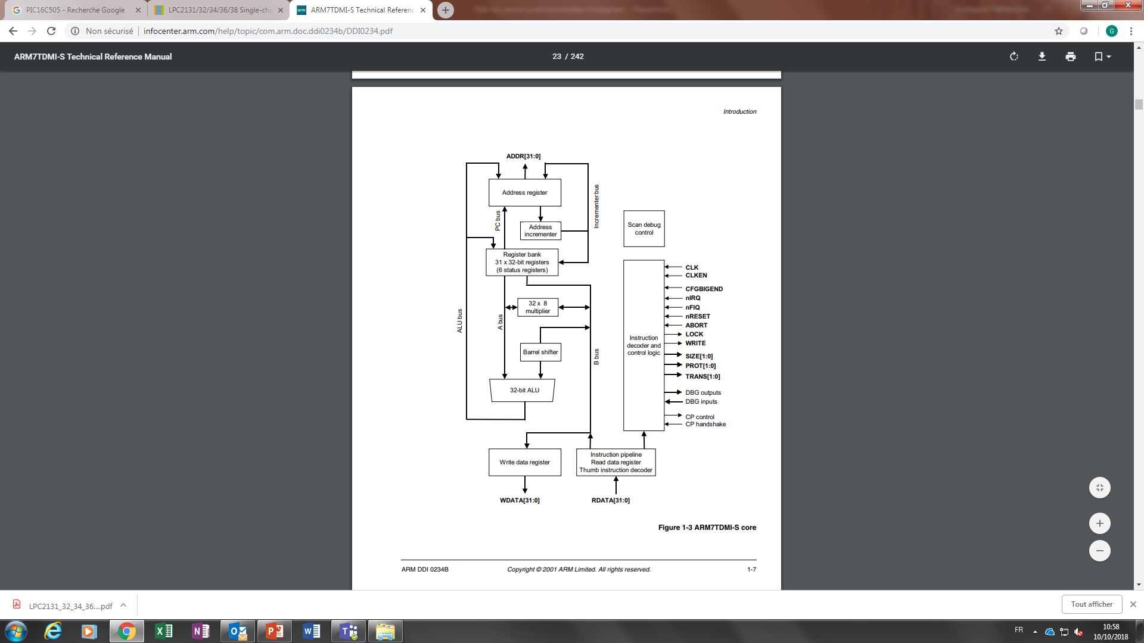
Types de systèmes microprogrammés
Le microcontrôleur
Exemple 2 : LPC2138 - NXP

Slide 17
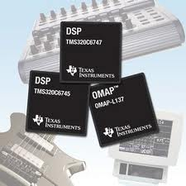
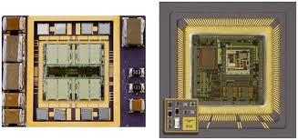

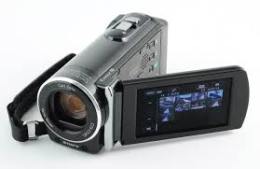

Types de systèmes microprogrammés
Les circuits spécialisés
Définition : « Un circuit spécialisé est un circuit intégré complexe dédié à une application »
Caractéristique principale
Circuit conçu et optimisé pour une application donnée
Exemples
DSP - Digital Signal Processor
ASIC - Application Specific Integrated Circuit
Enregistreurs vidéo/audio
Casques et microphones
Composant sur-mesure (coût élevé) généralement réservé aux produits de très grandes séries

Slide 18
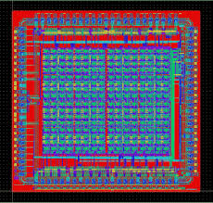
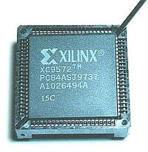
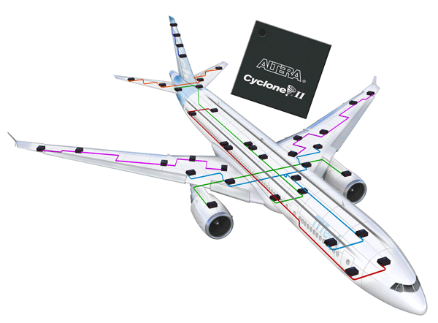
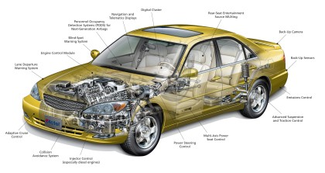
Types de systèmes microprogrammés
Les circuits à logique programmable
Définition : « Un PLD est un système hautement intégré en logique programmée et/ou logique programmable contenant de nombreuses cellules logiques »
Deux principales familles de PLD
Le CPLD : Complex Programmable Logic Device
Le FPGA : Field-Programmable Gate Arrays
Domaines d’application
Télécommunications
Transport
Industrie
…

Slide 19


Types de systèmes microprogrammés
Synthèse
Diminution encombrement et coût
Consommation moindre
Simplicité de mise en œuvre
Souvent surdimensionné
Coût des outils de développement
Puissance de calcul moindre
Les différents types
Micro-contrôleur
Micro-processeur
PLD
DSP / ASIC
Très rapide
Consommation moindre
Optimisé pour une application
Faible modularité et coût élevé
Évolutivité limitée
Grande souplesse
Puissance de calcul élevée
Solution onéreuse
Nécessité de composants externes
Forte modularité et rapidité
Mise en œuvre plus complexe
Coûts de développement élevés

Slide 20
Plan du cours
Introduction
Architecture générale d’un microcontrôleur
Fonctions principales d’un microcontrôleur
Communication au sein d’un microcontrôleur
Architectures internes d’un microcontrôleur
La fonction « Traiter » : principe de fonctionnement
La fonction « Transmettre »
Différents microcontrôleurs

Slide 21
Fonctions principales d’un microcontrôleur
3 fonctions principales
TRAITER
TRANSMETTRE
MÉMORISER

Slide 22
Fonctions principales d’un microcontrôleur
La fonction « TRAITER »
TRAITER
« TRAITER » a pour rôle de :
Rechercher
Décoder
Exécuter
Fonction réalisée par un CPU (Central Processing Unit)
Équivalent d’un microprocesseur
Les instructions d’un programme
permettant de réaliser une ou plusieurs tâches

Slide 23
Fonctions principales d’un microcontrôleur
La fonction « MÉMORISER »
« MÉMORISER » a pour rôle de garder en mémoire le programme et les données de manière temporaire ou définitive
MÉMORISER
ROM
RAM
Stockage « définitif » des
instructions du programme
Stockage temporaire des
données traitées / à traiter

Slide 24
Fonctions principales d’un microcontrôleur
La fonction « MÉMORISER »
« MÉMORISER » est réalisée par des circuits mémoires
Caractéristiques d’un circuit mémoire
Read Only Memory
Aussi appelée « mémoire morte »
Mémoire non-volatile = les données restent stockées même quand la mémoire n’est pas alimentée
Mémoire effaçable / reprogrammable ou non
Électriquement = EEPROM
Par UV = UVPROM
Random-Access Memory
Aussi appelée « mémoire vive »
Mémoire volatile = les données sont perdues quand la mémoire n’est pas alimentée
Rapidité d’accès en lecture / écriture
MÉMORISER
ROM
RAM

Slide 25
Fonctions principales d’un microcontrôleur
La fonction « MÉMORISER »
« MÉMORISER » est réalisée par des circuits mémoires
Caractéristiques d’un circuit mémoire
1 page = n mots
Adresses
Une adresse désigne un mot
Adresse codée généralement sur 8 bits
Un mot = y bits → Généralement 8, 16, 32 ou 64 bits soit 1, 2, 4 ou 8 octets
Capacité de stockage
Capacité = m x n octets si un mot = 8 bits
Octet = Byte en anglais
256o, 512o, 1ko ou 256B, 512B, 1kB…
Page 0
Mot 0
0x000
Mot 1
0x001
Mot 2
0x002
Page 1
Page 2
Mot n
Une mémoire = m pages
Largeur mot = y bits
Page m

Slide 26
Fonctions principales d’un microcontrôleur
La fonction « TRANSMETTRE »
« TRANSMETTRE » a pour rôle de permettre l’échange de données avec le « monde extérieur »
« Monde extérieur » = périphériques
Capteurs, actionneurs
Clavier, souris, écran
…
Fonction réalisée par des modules d’entrées / sorties
TRANSMETTRE

Slide 27
Plan du cours
Introduction
Architecture générale d’un microcontrôleur
Fonctions principales d’un microcontrôleur
Communication au sein d’un microcontrôleur
Architectures internes d’un microcontrôleur
La fonction « Traiter » : principe de fonctionnement
La fonction « Transmettre »
Différents microcontrôleurs

Slide 28
Communication au sein d’un microcontrôleur
Comment ces fonctions communiquent-elles entre elles ?
Par l’intermédiaire de bus
TRAITER
Un bus = Ensemble de n fils permettant
de faire transiter des signaux entre composants
TRANSMETTRE
MÉMORISER

Slide 29
Communication au sein d’un microcontrôleur
Le bus d’adresses
Bus d’adresses
Permet d’adresser la case mémoire sélectionnée / bus unidirectionnel
TRAITER
MÉMORISER
ROM
RAM
TRANSMETTRE

Slide 30
Communication au sein d’un microcontrôleur
Le bus de données
TRAITER
MÉMORISER
TRANSMETTRE
ROM
RAM
Bus de données
Permet de transférer les données traitées ou à traiter / bus bidirectionnel

Slide 31
Communication au sein d’un microcontrôleur
Le bus de contrôle
TRAITER
MÉMORISER
TRANSMETTRE
ROM
RAM
Permet l’échange entre composants d’informations de contrôle (commande, interruption, horloges) / bus bidirectionnel
Bus de contrôle

Slide 32
Plan du cours
Introduction
Architecture générale d’un microcontrôleur
Fonctions principales d’un microcontrôleur
Communication au sein d’un microcontrôleur
Architectures internes d’un microcontrôleur
La fonction « Traiter » : principe de fonctionnement
La fonction « Transmettre »
Différents microcontrôleurs

Slide 33
Architectures internes d’un microcontrôleur
Architecture générale
CPU
Bus d’adresses
ROM
RAM
ENTRÉES
SORTIES
Bus de contrôle
Bus de données

Slide 34
Architectures internes d’un microcontrôleur
Architecture de Von Neumann
CPU
Bus d’adresses
La plus utilisée de nos jours
Un seul espace adressable / un seul bus de données
Architecture simple
Limitant la rapidité de fonctionnement
ROM
RAM
Bus de contrôle
Bus de données

Slide 35
Architectures internes d’un microcontrôleur
Architecture de Harvard
Bus d’adresses 1
CPU
Bus d’adresses 2
Moins répandue
Séparation physique programme et données
Architecture plus complexe
Rapidité de fonctionnement
Meilleure protection du programme
RAM
ROM
Bus de
données 1
Bus de
données 2
Bus de contrôle

Slide 36
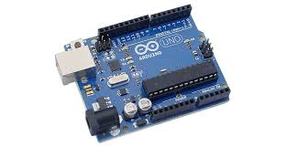
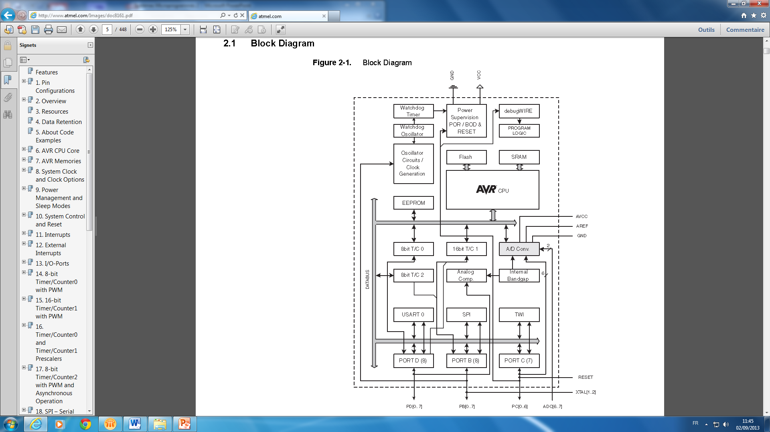
Architectures internes d’un microcontrôleur
Architecture de Harvard ou de Von Neumann ?
Déterminer le type d’architecture du microcontrôleur Atmega328P d’Atmel
Architecture
de type Harvard
Bus de programme
Bus de données

Slide 37
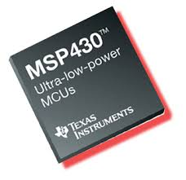
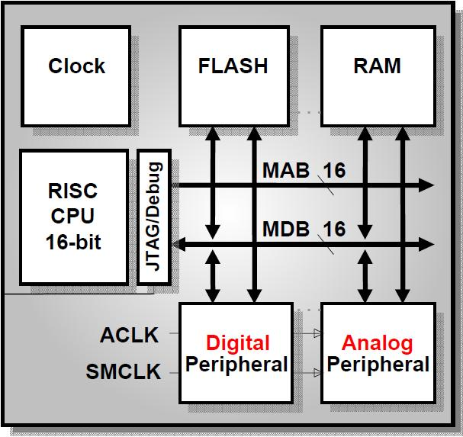
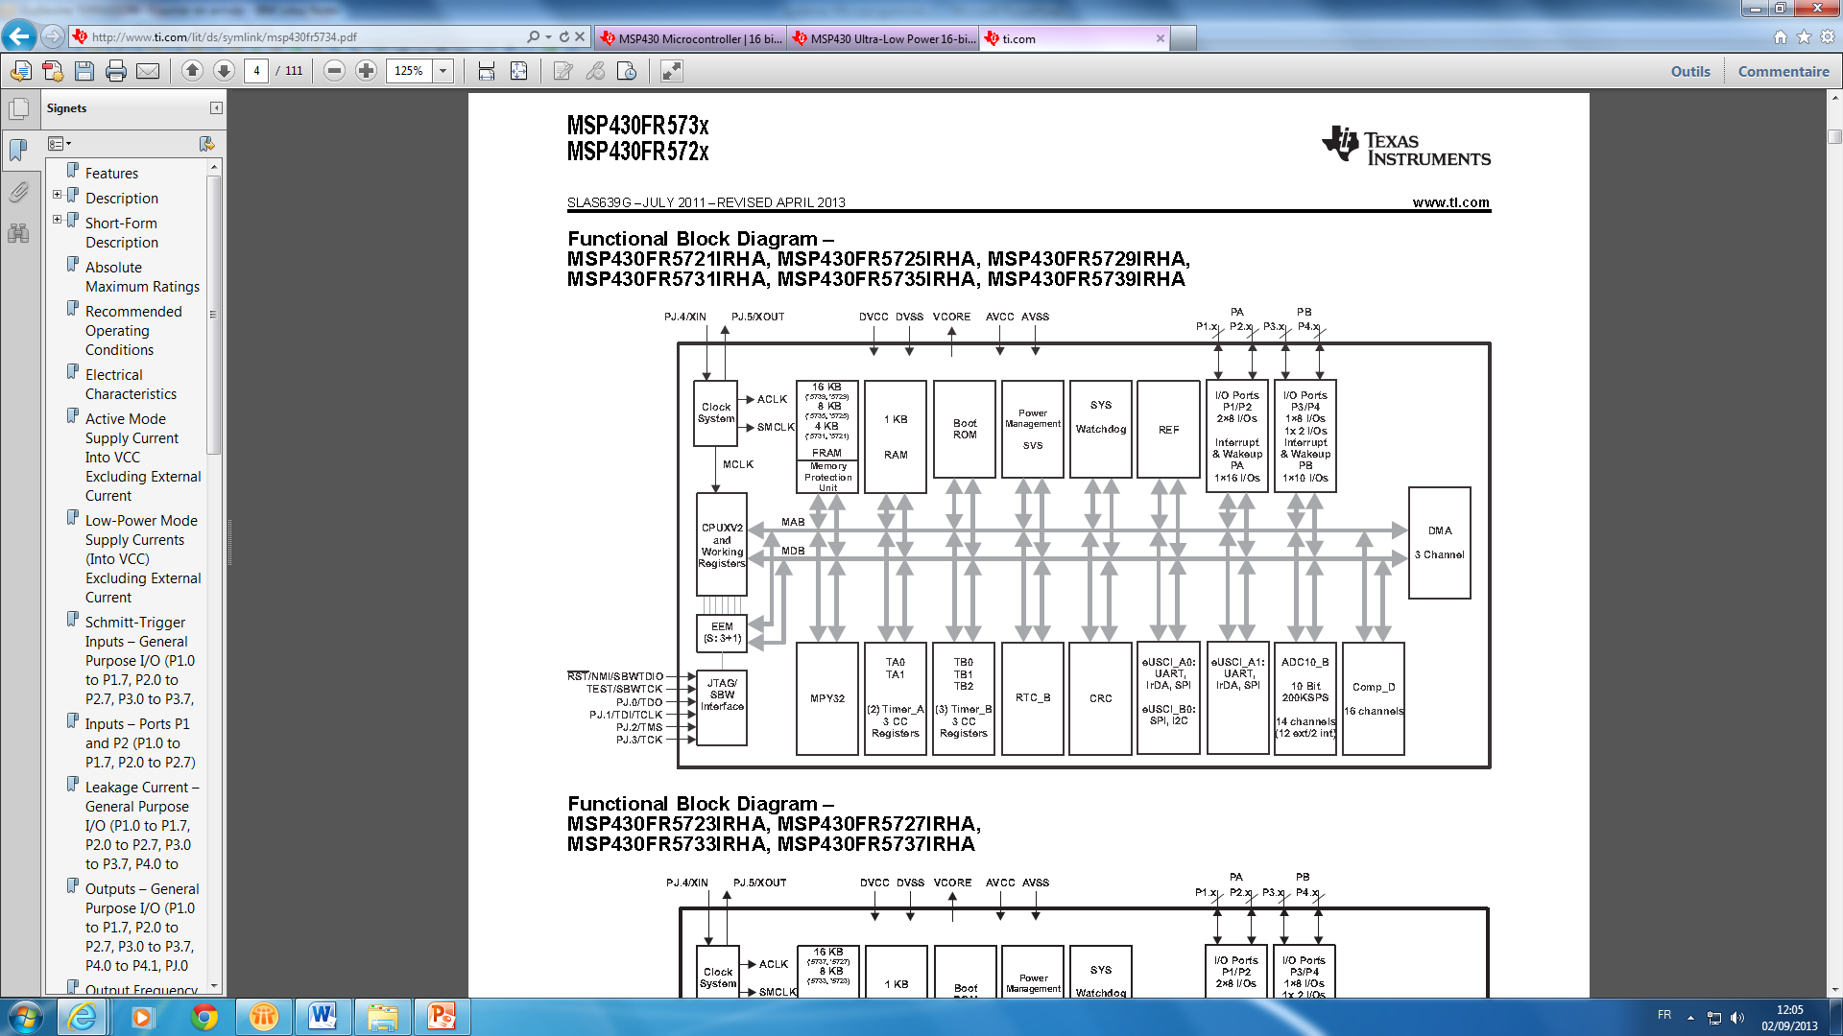
Architectures internes d’un microcontrôleur
Architecture de Harvard ou de Von Neumann ?
Déterminer le type d’architecture du microcontrôleur MSP430 de TI
Bus de données
Bus d’adresses
Architecture
de Von Neumann

Slide 38
Plan du cours
Introduction
Architecture générale d’un microcontrôleur
La fonction « Traiter » : principe de fonctionnement
Programme et instructions
Le CPU
Exécution d’un programme
Codage d’un programme
La fonction « Transmettre »
Différents microcontrôleurs

Slide 39
Programme et instructions
Le programme
Un programme = un ensemble d’instructions
Stockées sur une mémoire non-volatile (ROM)
Inst. 0
MÉMOIRES
Inst. 1
ROM
RAM
Un programme =
x instructions
Inst. 2
Données
Inst. x

Slide 40
Programme et instructions
Les instructions
Un programme = un ensemble d’instructions
Adresses
Opérateur
Opérande
Inst. 0
Page 0
Une page =
n mots
Mot 0
0x000
Mot 1
0x001
Page 1
Mot 2
0x002
Une instruction = m bits
Inst. 1
Page 2
Mot n
Une mémoire = m pages
Stockée à une adresse spécifique d’une mémoire sur un ou plusieurs mots
Codée en langage machine
Inst. 2
Largeur mot = y bits
Un programme = x instructions
Page m
Un mot
= 8, 16, 32 ou 64 bits
=1, 2, 4 ou 8 octets
Inst. x

Slide 41
Plan du cours
Introduction
Architecture générale d’un microcontrôleur
La fonction « Traiter » : principe de fonctionnement
Programme et instructions
Le CPU
Exécution d’un programme
Codage d’un programme
La fonction « Transmettre »
Différents microcontrôleurs

Slide 42
Le CPU
Le CPU réalise la fonction « TRAITER » qui a pour rôle de :
Rechercher
Décoder
Exécuter
CPU
Les instructions d’un programme
permettant de réaliser une ou plusieurs tâches

Slide 43
Le CPU
Le CPU est capable de « TRAITER » plusieurs programmes et tâches en parallèle
Capacité dépendante de la puissance de calcul du CPU
CPU
Tâche m
Tâche 2
Tâche 1
Programme n
Programme 2
Programme 1
Inst. 0
Inst. 0
Inst. 0
Inst. 1
Inst. 1
Inst. 1
Inst. 2
Inst. 2
Inst. 2
Inst. z
Inst. y
Inst. x

Slide 44
Le CPU
Le CPU est capable de « TRAITER » un jeu d’instructions élémentaires
Exemples d’instructions élémentaires
AND, CLEAR, GOTO, RETURN, …
CPU
LOAD
R0, B
Copie le contenu de l’adresse B
dans le registre de donnée R0
ADD
R1,R0,C
R1 = R0 + C
STORE
R1, A
Stocke le contenu du registre de donnée R0 à l’adresse A

Slide 45
Le CPU
Le CPU est capable de « TRAITER » un jeu d’instructions élémentaires
Deux types de jeu d’instructions
CISC : Complex Instruction Set Computer
RISC : Reduced Instruction Set Computer
CPU
Grand nombre d’instructions
Type de processeur le plus répandu
Nécessité de plusieurs cycles d’horloge pour traiter une instruction
Décodage des instructions plus rapide
Nombre d’instructions plus réduit
Type de processeur moins répandu

Slide 46
Le CPU
Architecture interne
CPU = unité de commande + unité de traitement
UNITÉ DE COMMANDE
Bus de contrôle
MÉMOIRES
ENTRÉES
SORTIES
ROM
RAM
CPU
UNITÉ DE TRAITEMENT
Bus d’adresses
Bus de données

Slide 47
Le CPU
Architecture interne
UAL et registres internes
UNITÉ DE COMMANDE
Un décodeur d’instructions
+
Un séquenceur
CPU
Pour réaliser les calculs
en fonction de l’instruction à exécuter
UNITÉ DE TRAITEMENT
UNITÉ DE TRAITEMENT
Une UAL
(Unité Arithmétique et Logique)
+
Des registres internes
REGISTRES
INTERNES
UAL
Pour stocker les données nécessaires au déroulement de l’instruction / du programme

Slide 48
Le CPU
Architecture interne
Les registres internes
Registres internes = cases mémoires internes au CPU
REGISTRES INTERNES
PC - COMPTEUR ORDINAL
Permet de pointer à l’adresse mémoire où se trouve la prochaine instruction à exécuter
I - INSTRUCTION
Stocke le code de l’instruction à exécuter
REGISTRES DE DONNÉES
Stockent les opérandes nécessaires à la réalisation des instructions ainsi que les résultats d’opérations réalisées par l’UAL
REGISTRES D’ADRESSES
Stockent les adresses des opérandes se trouvant en mémoire de données

Slide 49
Plan du cours
Introduction
Architecture générale d’un microcontrôleur
La fonction « Traiter » : principe de fonctionnement
Programme et instructions
Le CPU
Exécution d’un programme
Codage d’un programme
La fonction « Transmettre »
Différents microcontrôleurs

Slide 50
Exécution d’un programme
Recherche de l’instruction à exécuter
ROM
Programme 1
UNITÉ DE COMMANDE
Inst. 0
Inst. 1
Inst. 2
PC - COMPTEUR ORDINAL
Adresse Inst. 0
Bus d’adresses
I - INSTRUCTION
Opérateur
Opérande
Bus de données
Inst. x
Instruction 0
CPU
Bus de contrôle

Slide 51
Exécution d’un programme
Décodage de l’instruction à exécuter
ROM
Programme 1
UNITÉ DE COMMANDE
Inst. 0
Décodage
Inst. 1
Inst. 2
I - INSTRUCTION
Bus d’adresses
Opérateur
Opérande
Instruction 0
Bus de données
Inst. x
CPU
Bus de contrôle

Slide 52
Exécution d’un programme
Exécution de l’instruction à exécuter
Calcul par l’UAL
Recherche d’une donnée
Stockage d’une donnée
…
UNITÉ DE COMMANDE
CPU
MÉMOIRES
Bus d’adresses
UNITÉ DE TRAITEMENT
ROM
RAM
REGISTRES DE DONNÉES
Exécution
Bus de données
UAL
REGISTRES D’ADRESSES

Slide 53
Exécution d’un programme
Séquentialité
Exécution généralement séquentielle des instructions
Programme
Inst. 0
Rechercher, décoder et exécuter = une séquence
Inst. 1
Une séquence = un temps d’exécution
Inst. 2
Type d’instruction
à exécuter
Vitesse de traitement
du CPU
Puissance
de calcul du CPU
Cadencement de l’exécution
Inst. x

Slide 54
Exécution d’un programme
Cadencement de l’exécution et horloge
1 signal d’horloge = 1 signal carré
Une période = 1 cycle d’horloge
Permet de cadencer chaque séquence d’exécution
Pas d’horloge = pas d’exécution des instructions
Temps d’exécution d’une instruction = plusieurs cycles
Programme
Inst. 0
CPU
Inst. 1
Inst. 2
Horloge
Inst. x
Inst. 0 = 4 cycles
Inst. 1 = 8 cycles

Slide 55
Exécution d’un programme
Sous-programmes
Un programme peut faire appel à plusieurs sous-programmes
Programme
Inst. 0
Pour traiter un sous-programme, il faut :
Connaitre l’adresse du sous-programme
Mettre à disposition les données nécessaires au sous-programme
Connaitre l’adresse de retour au programme ayant fait appel au sous-programme
Sauvegarder les registres de données et d’adresses du programme
Sous-Programme 1
Inst. 1.0
Inst. 1
Inst. 1.1
Inst. 2
Inst. 1.2
Inst. 1.y
Inst. x
Sauvegarder le
contexte d’exécution

Slide 56
Exécution d’un programme
Interruptions
Un programme peut être interrompu par un événement
Si cet événement doit être traité, il génère une interruption
Programme
Pour traiter un événement, il faut :
Connaitre l’adresse du programme d’interruption
Connaitre l’adresse de retour au programme principal
Sauvegarder les registres de données et d’adresses du programme
Inst. 0
Programme
d’interruption
Inst. 0
Événement
Inst. 1
Inst. 1
Inst. 2
Inst. 2
Sauvegarder le
contexte d’exécution
Inst. y
Inst. x

Slide 57
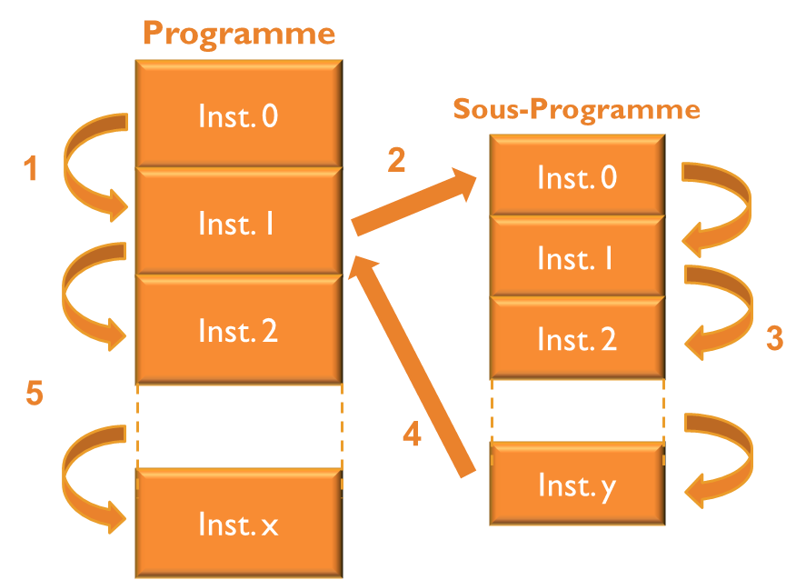
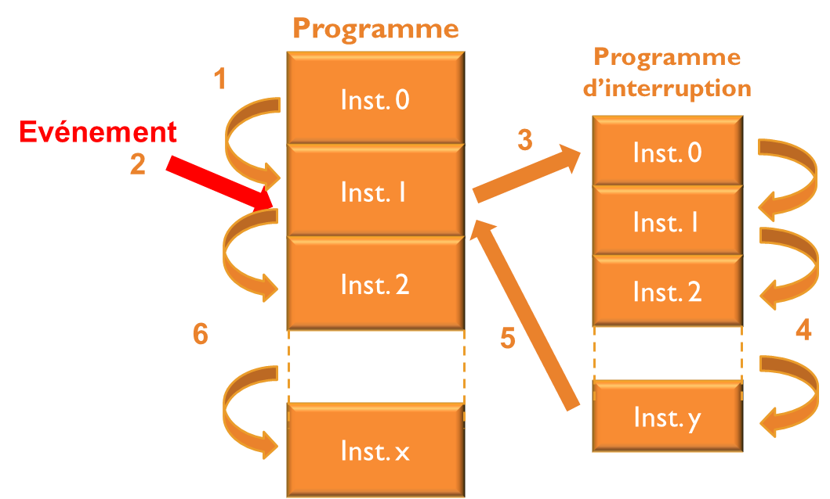
Exécution d’un programme
Pouvoir sauvegarder des données traitées ou de configuration
Une horloge
Exécuter un(des) programme(s)
et/ou
traiter un(des) événement(s)
en interruption
Pouvoir sauvegarder le contexte
Pouvoir sauvegarder les instructions du(des) programmes

Slide 58

Exécution d’un programme
La pile
Son rôle : sauvegarder le contexte d’exécution
Sauvegarder l’adresse de retour
Sauvegarder les registres de données, d’adresses
La pile est limitée en taille mémoire
Limitation du nombre de programmes traités en parallèle
Limitation du nombre d’événements pouvant être traités en interruption
MÉMOIRES
ROM
RAM
PILE

Slide 59
Plan du cours
Introduction
Architecture générale d’un microcontrôleur
La fonction « Traiter » : principe de fonctionnement
Programme et instructions
Le CPU
Exécution d’un programme
Codage d’un programme
La fonction « Transmettre »
Différents microcontrôleurs

Slide 60
Codage d’un programme
Du code source au code machine
Programmation
En langage de plus ou moins bas niveau
Exemples : JAVA, C++, Python, C…
Interprétation par le CPU : nécessité d’un compilateur
Code source
Code assembleur
Code binaire
Int main() {
if (a==b) {
b = 5;
}
return 0;
}
LOAD 2 R1
STORE R1 R2
ADD R0 R2
MUL R0 R3
STORE R0 0
ADD R2 10
01010111 01111101
00111001 10111000
11100010 10101011
10110101 01101101
10001011 11010101
11010101 01010110
Compilation
Assemblage

Slide 61
Plan du cours
Introduction
Architecture générale d’un microcontrôleur
La fonction « Traiter » : principe de fonctionnement
La fonction « Transmettre »
Modules matériels E/S
Différents types de données
Différents modules d’E/S
Les interruptions
Différents microcontrôleurs

Slide 62
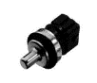

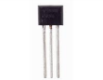
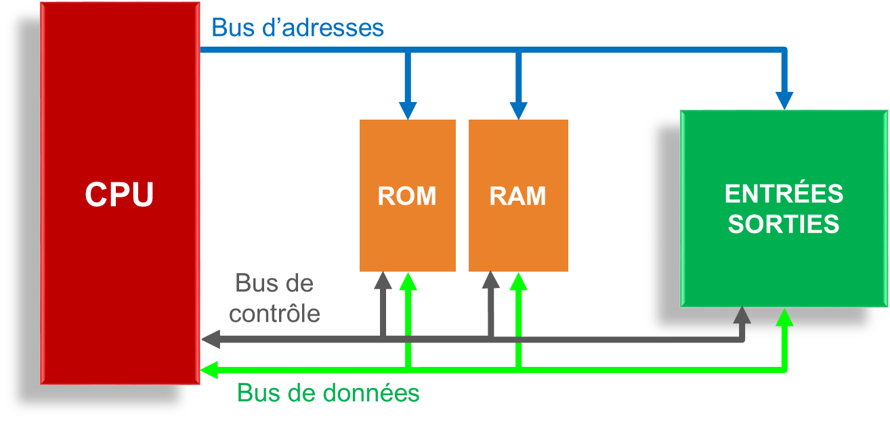
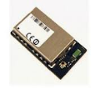
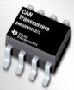
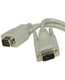
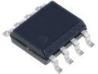
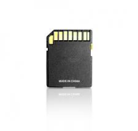
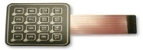





Modules matériels d’entrées-sorties
Réalisant la fonction « Transmettre »
Réalisant l’interface entre le CPU et le « monde extérieur » et permettant l’échange de données
CAPTEURS
INTERFACES DE
COMMUNICATION
MÉMOIRES
INTERFACES UTILISATEURS
Microcontrôleur
ACTIONNEURS

Slide 63




Différents types de données
Numérique
Les données à échanger peuvent être de différentes :
Directions :
entrante, sortante, ou bi-directionnelle
Natures :
analogique, numérique, train PWM, trame numérique respectant un protocole de communication, …
ENTRÉES
SORTIES
Analogique
Fréquentielle / PWM
SPI
I²C
Bus Série

Slide 64
Différents modules d’entrées-sorties
Nécessité de différents modules d’E/S en fonction de l’entité (capteur, actionneur…) avec laquelle le microcontrôleur doit échanger des données
Tous les microcontrôleurs n’intègrent pas l’ensemble de ces modules
Quelques exemples de modules d’E/S
GPIO, E/S numériques programmables
ADC, convertisseur analogique-numérique
DAC, convertisseur numérique-analogique
Timer, compteur/comparateur (mesure ou génération de temps)
Module PWM, générateur de signaux à rapport cyclique variable
USART, module de communication série
…

Slide 65
Différents modules d’entrées-sorties
Le Convertisseur Analogique Numérique ou ADC
Analogique
Numérique
Configuration
Activation ou non de l’ADC
Sélection de l’entrée analogique à convertir
Temps de conversion
Activation de la conversion
…
Résultat de conversion stocké sur n bits
Stockage sur 8, 10, 12, 14 ou 16 bits
Résolution dépendante du nombre de bits de conversion
ADC
OFF
ON
Résultat conversion
Résultat conversion
Configuration
Configuration
Registres de
configuration
Registres de
données

Slide 66
Différents modules d’entrées-sorties
Les Timers
Configuration
Sélection de l’entrée du Timer : horloge interne ou externe ou événement
Paramétrage du diviseur et valeur initiale du compteur
Activation du Timer
…
Valeur de comptage stockée sur n bits
Stockage sur 8,16 ou 32 bits
Dépassement de la valeur maximale génère la mise à 1 d’un « flag » et une remise à zéro du compteur → débordement du Timer
Comparaison de valeur pour la mise à 1 d’un « flag »
Timer
ON
Horloge interne
OFF
Horloge interne
Valeur de comptage
Horloge externe
Valeur de comptage
Horloge externe
Événement
Événement
Configuration
Configuration
Registres de
configuration
Registres de
données

Slide 67
Différents modules d’entrées-sorties
Module PWM
Registres de configuration
Configuration
Fréquence du signal PWM : horloge interne ou externe
Rapport cyclique du signal PWM
Activation de la fonction ou génération du signal en sortie
…
Génération d’un signal PWM sur une broche de sortie
Exemples d’application
Commande d’un moteur
Génération de sons
Valeur du RC
Valeur du RC
Générateur de PWM
OFF
ON
Horloge interne
Horloge interne
Horloge externe
Configuration
Configuration
Registres de configuration

Slide 68
Différents modules d’entrées-sorties
À chaque module d’E/S sont associés des registres
Le CPU a accès à ces registres via le bus de données
Le CPU peut :
Configurer le module d’E/S en écrivant dans les registres de configuration associés à ce module,
Piloter et observer le fonctionnement du module d’E/S en lisant/écrivant dans les registres de contrôle,
Échanger les données avec le module d’E/S en lisant/écrivant dans les registres de données.

Slide 69
Les interruptions
L’événement
Qu’est ce qu’un événement ?
Chaque événement provoque la mise à 1 d’un « flag » qui lui est respectif
Un changement d’état d’une entrée
Passage de 0 à 1 ou inverse
Front montant/descendant
Résultat d’une comparaison
Événement
Réception d’une donnée via
une liaison série
…
Débordement de Timer
Fin de conversion ADC

Slide 70
Les interruptions
La gestion des interruptions
Un événement agit sur un « flag »
Suite à un événement, le « flag » respectif passe à 1
Peut être traité ou non par une interruption
Configuration
Autorisation de la prise en compte d’un événement / « flag »
Autorisation globale des interruptions
Gestion interruption
Enable int_global
Enable int_global
ET
Flag event1
ET
Enable event1
Flag event2
Configuration
Configuration
ET
Enable event2
Enable event2
Flag eventn
ET
Enable eventn

Slide 71
Les interruptions
La gestion des interruptions
Génération d’une interruption
Traitant l’événement autorisé
Exemple :
Événement 1 non traité en interruption car non autorisé
Événement 2 traité en interruption car autorisé
Registres de configuration
Gestion interruption
Enable int_global
Enable int_global
ET
ET
Flag event1
Flag event1
ET
Enable event1
Flag event2
Flag event2
Configuration
Configuration
ET
ET
Enable event2
Enable event2
Interruption
Pour traiter
Événement 2
Flag eventn
ET
Enable eventn

Slide 72
Plan du cours
Introduction
Architecture générale d’un microcontrôleur
La fonction « Traiter » : principe de fonctionnement
La fonction « Transmettre »
Différents microcontrôleurs
Fabricants, familles et références
Caractéristiques principales

Slide 73
Fabricants, familles et références
Microchip & ATMEL
Texas Instruments
NXP Semiconductors
Infineon
ST Microelectronics
Et de nombreux autres…
De nombreux fabricants
Un fabricant = plusieurs familles
8 bits, 16 bits et/ou 32 bits
Une famille = plusieurs références

Slide 74



Fabricants, familles et références
Quelques exemples
Les familles de microcontrôleurs 8-bits de Microchip
https://www.microchip.com/design-centers/8-bit/
http://ww1.microchip.com/downloads/en/DeviceDoc/30010068F.pdf

Slide 75


Fabricants, familles et références
Quelques exemples
Les familles de microcontrôleurs 32-bits de Microchip & Atmel
http://ww1.microchip.com/downloads/en/DeviceDoc/60001455D.pdf

Slide 76
Caractéristiques principales
Architecture
Fonctionnalités
Électriques
Physiques
Architecture de Harvard ou de Von Neumann
Capacité mémoire programme et données
Vitesse d’exécution
Type de processeur (8, 16, 32 ou 64 bits)
Nombre d’entrées-sorties / GPIO
L’ADC / DAC, les Timers
Gestion Port Série : USART, I²C, SPI, CAN
Comparateur, PWM
Gestion des interruptions
Tension d’alimentation / Consommation
Fréquence d’horloge
Packaging
Type de boitier
Notes:
Comparatif et lien vers datasheet :
https://www.microchip.com/ParamChartSearch/chart.aspx?branchID=30048&popular=1
http://www.ti.com/microcontrollers/msp430-ultra-low-power-mcus/products.html

Slide 77


Caractéristiques principales
Boitiers et broches d’un microcontrôleur
Exemple : ATMega328P
Chaque référence de microcontrôleur = plusieurs boitiers possibles
Chaque boitier = un nombre de broches limités
Chaque broche est :
Multifonction ou dédiée à une fonction
Bidirectionnelle : configurable en entrée ou sortie
La configuration des broches est :
Réalisée par le CPU via l’écriture dans des registres de configuration
Fonction de l’application

Slide 78
Projet ROBI2021
Le microcontrôleur : un système à microprocesseur
ROB
Mobile robotics specialist
ESTIA2021 – Systèmes Microprogrammés - Module Systèmes Discrets

Slide 79
Sources
« Informatique Industrielle », Cours MASTER SIS, Université Paul Cézanne, Aix-Marseille3
« Les microcontrôleurs », Cours Ecole Polytechnique universitaire de Marseille
« Microcontrôleurs PIC 10, 12, 16 – Description et mise en œuvre », Christian Tavernier, Ed. DUNOD, 2011.
« Microcontrôleurs PIC 18 – Description et mise en œuvre », Christian Tavernier, Ed. DUNOD, 2012.
http://www.ti.com/lit/ds/symlink/msp430fr5721.pdf
http://www.atmel.com/Images/Atmel-8271-8-bit-AVR-Microcontroller-ATmega48A-48PA-88A-88PA-168A-168PA-328-328P_datasheet_Complete.pdf
http://ww1.microchip.com/downloads/en/DeviceDoc/41291D.pdf

